Slide 1
Discrete wiskunde
3 Groepen
3.0 Proloog
3.1 Cayley-diagrammen
3.2 Banen en cykelgrafen
3.3 (niet-)Abelse groepen
3.4 Dihedrale groepen
3.5 Permutatiegroepen
3.6 Subgroepen en cosets
3.7 Direct product
3.8 Quotientgroepen
3.9 Conjugatieklassen
3.10 Commutatoren
3.11 Burnside-Polya telproblemen

Slide 2
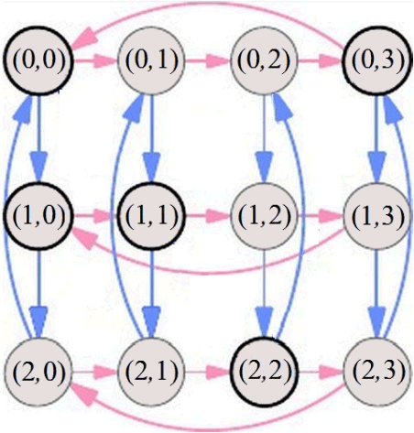
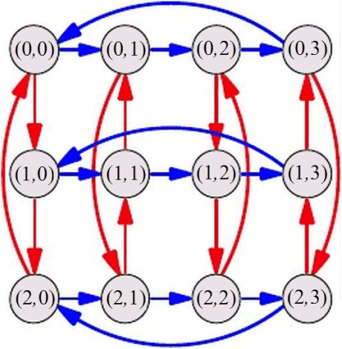
3.8 Quotientgroepen
direct product
G’=C₃×C₄
C₃G’
semidirect product
G”=C₃C₄
C₃G”

Slide 3
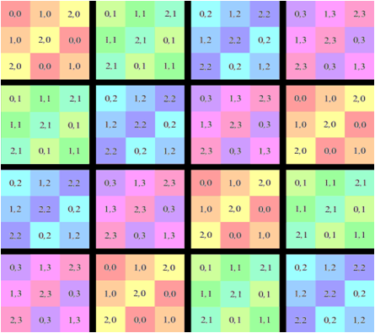
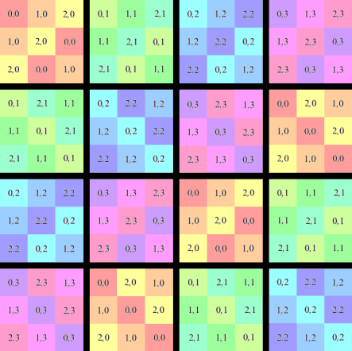
3.8 Quotientgroepen
de verzameling van nevenklassen,
vormt een groep, de quotientgroep, hier C₄
G’=C₃×C₄
G’/C₃ (C₃G’)
G”=C₃C₄
G”/C₃ (C₃G”)

Slide 4
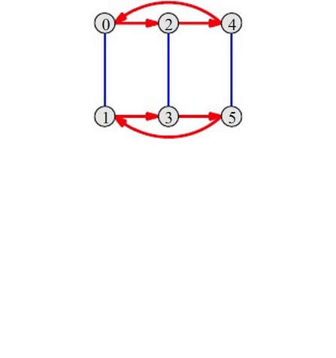
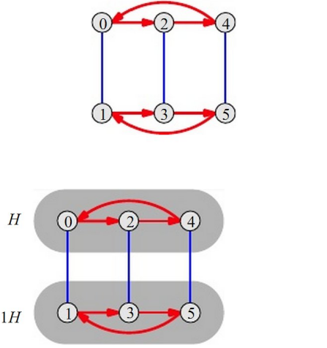
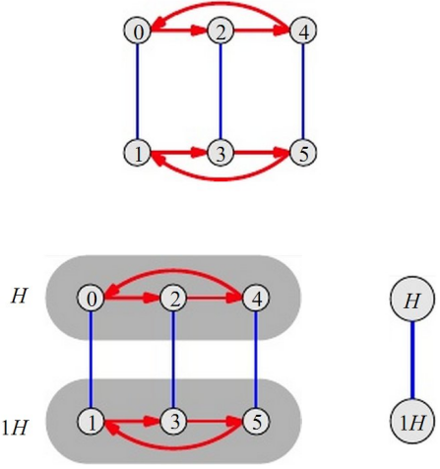
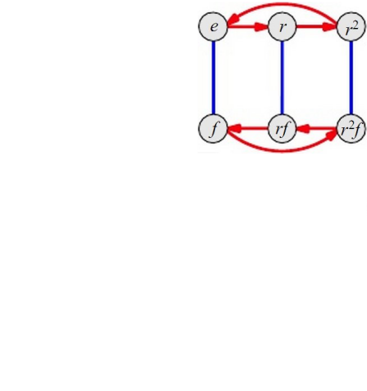
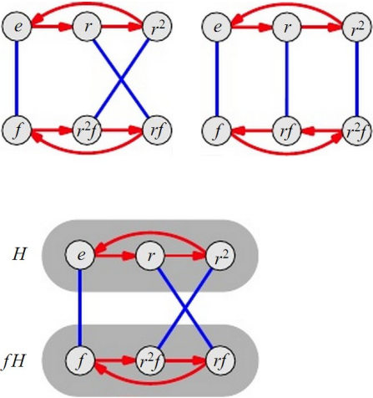
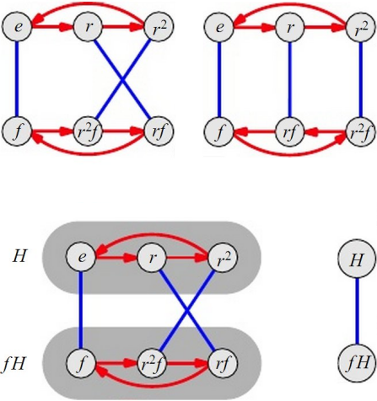
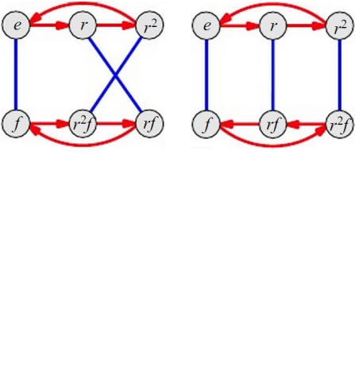
3.8 Quotientgroepen
C₆
C₆=C₃×C₂
C₂=C₆/C₃
S₃
S₃=C₃C₂
C₂=S₃/C₃

Slide 5
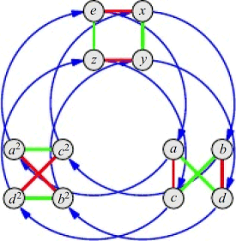
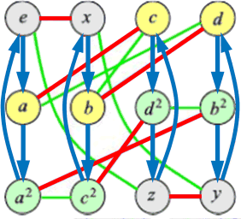
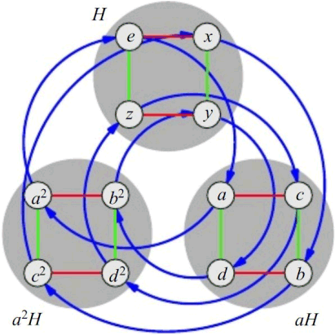
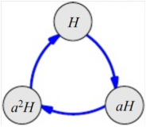
3.8 Quotientgroepen
A₄
A₄=V₄C₃
C₃=A₄/V₄

Slide 6
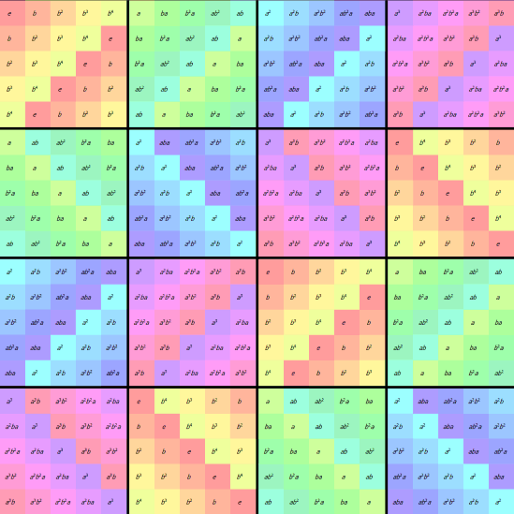
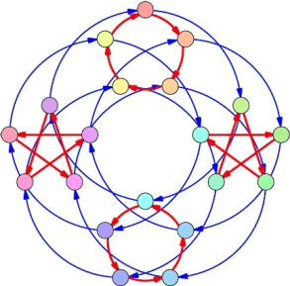
3.8 Quotientgroepen
C₅C₄
C₄=(C₅C₄)/C₅

Slide 7
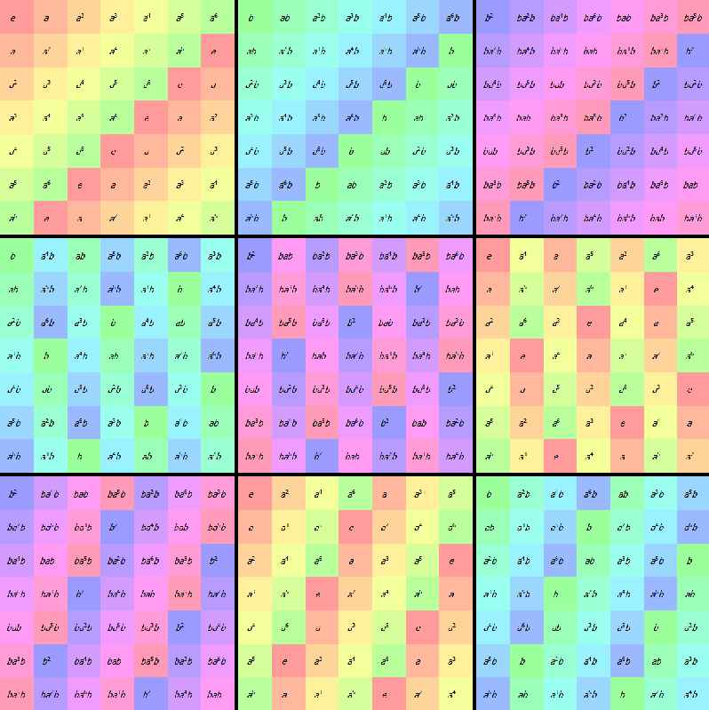
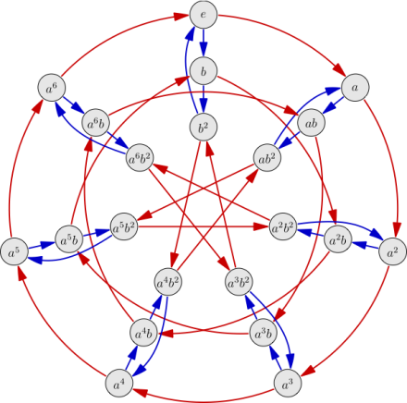
3.8 Quotientgroepen
C₇C₃
(§3.3)
C₃ =(C₇C₃)/C₇

Slide 8
3.9 Conjugatieklassen
twee elementen x en y van een groep G zijn geconjugeerden van elkaar (en behoren hierdoor tot dezelfde conjugatieklasse) indien er minstens één z∈G kan gevonden worden waarvoor y=z⁻¹•x•z, wat equivalent is met z•y=x•z
elk element van G behoort precies tot één enkele conjugatieklasse: conjugatieklassen vormen een partitie van de groepselementen
dezelfde orde hebben is een noodzakelijke, maar niet voldoende voorwaarde om geconjugeerd te zijn: de cykelgraaf is hierdoor een eerste bron om kandidaatgeconjugeerden te filteren

Slide 9
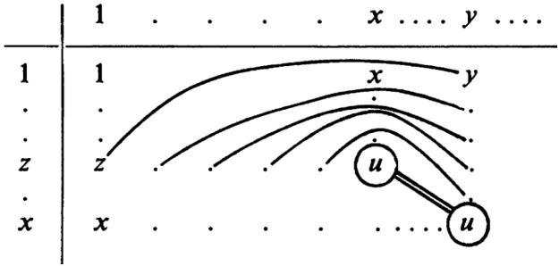
3.9 Conjugatieklassen
de snapmethode, toegepast op de groepstabel,
vergelijkt de z-de cel in rij x met de z-de cel in kolom y, ∀z:
van zodra er voor één z overeenkomst is, behoren x en y tot dezelfde conjugatieklasse

Slide 10
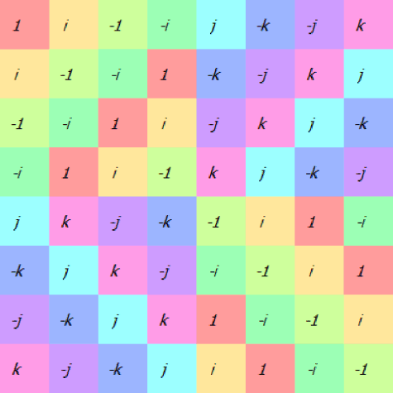
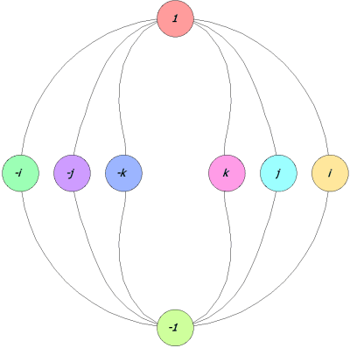
3.9 Conjugatieklassen
voorbeeld: Q₄
i•j = -k = j•-i
j•k = -i = k•-j
k•i = -j = i•-k
→ conjugatieklassen:
{{1},{-1},{i,-i},{j,-j},{k,-k}}
1 + 1 + 2 + 2 + 2 = 8

Slide 11
3.9 Conjugatieklassen
conjugatieklassevergelijking: de som van het aantal elementen in elke conjugatieklasse is gelijk aan de orde van de groep
normale subgroepen kunnen alleen maar bestaan uit de unie van volledige conjugatieklassen, inclusief de conjugatieklasse van het eenheidselement
aangezien bovendien de orde van een normale subgroep een deler van de orde van de groep moet zijn, legt de conjugatieklassevergelijking een interessante beperking op aan kandidaat normale subgroepen

Slide 12
3.9 Conjugatieklassen
de permutatierepresentaties van elementen in dezelfde conjugatieklasse vertonen hetzelfde patroon (aantal cykels met een specifieke cykellengte): opnieuw noodzakelijke, maar niet voldoende voorwaarde
toepassing op permutatiepuzzels: geconjugeerden van een specifieke manipulatie hebben precies hetzelfde effect op bepaalde andere, maar analoge stukken van de puzzel
een manipulatie die een specifiek effect op stukken heeft (omwisselen, draaien, …), kan met behulp van geconjugeerden toegepast worden op alle andere analoge stukken, waar die zich ook bevinden

Slide 13
3.10 Commutatoren
een commutator is een element van de vorm xyx⁻¹y⁻¹, verschillend van het eenheidselement
(x en y commuteren niet)
alle commutatoren genereren een normale subgroep, de commutator-
subgroep: deze kan beschouwd worden als de kleinste subgroep die verhindert dat de groep abels is
de quotientgroep van de groep door de commutator-subgroep is abels

Slide 14
3.10 Commutatoren
een commutator van twee elementen is in zekere zin een maat die bepaalt hoe de interactie van die twee elementen bijna commutatief is
toepassing op permutatiepuzzels: indien men de commutator bepaalt van twee manipulaties, ook al hebben die elk een ingrijpend effect op de stukken van de puzzel, dan leidt dit dikwijls tot een handeling die eenvoudiger, en bijgevolg nuttiger is om de puzzel op te lossen
het oplossen van permutatiepuzzels komt dan
ook grotendeels neer op het construeren van geschikte commutatoren

Slide 15
Discrete wiskunde
3 Groepen
3.3 (niet-)Abelse groepen
3.4 Dihedrale groepen
3.5 Permutatiegroepen
3.6 Subgroepen en cosets
3.7 Direct product
3.8 Quotientgroepen
3.9 Conjugatieklassen
3.10 Commutatoren
3.11 Burnside-Polya telproblemen
3.11.1 Groepen en symmetrie
3.11.2 Cykelindex
3.11.3 Kleuren van een vierkant
3.11.4 Kleuren van een tetraeder
3.11.5 Kleuren van kubusvlakken

Slide 16
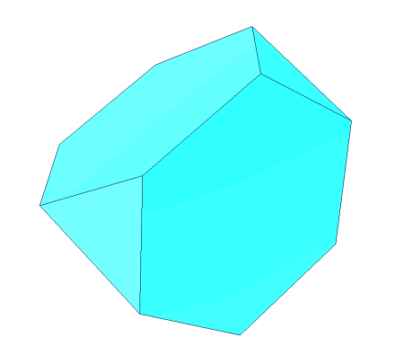
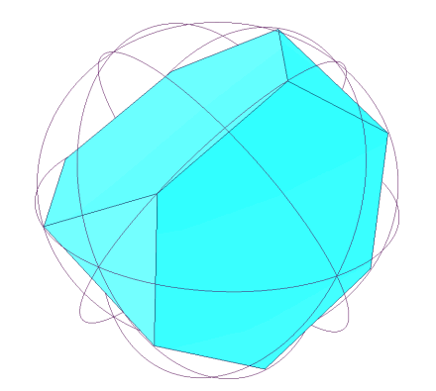
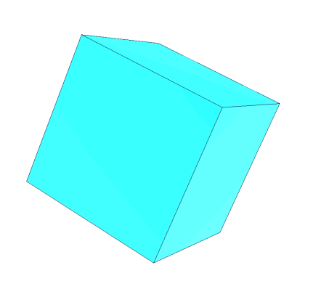
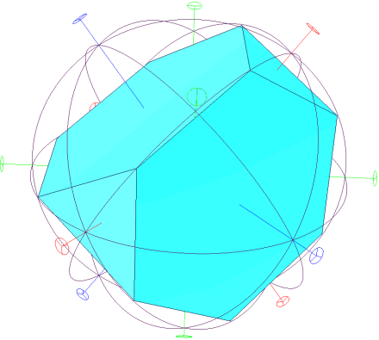
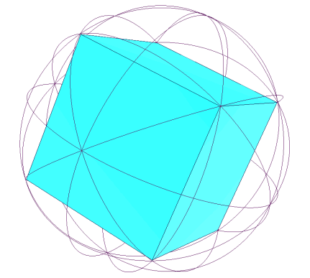

3.11.1 Groepen en symmetrie
sommige 2D en 3D objecten vertonen symmetrie: ze zijn invariant onder een symmetriegroep van bepaalde acties (rotaties, spiegelingen):
veelhoeken (dihedrale groep D_{n})
tetraeder (alternerende groep A₄)
(semi-)regelmatige veelvlakken

Slide 17
3.11.1 Groepen en symmetrie
indien men sommige objectaspecten (hoekpunten, ribben, facetten, …) labelt met enkele nummers of kleuren, dan kunnen sommige objecten nog steeds op elkaar gekopieerd worden door acties van de symmetriegroep, terwijl anderen van elkaar onderscheiden blijven
indien men elk van de n aspecten uniek identificeert, dan zijn er n! manieren om de labeling uit te voeren
basisvraag: hoeveel van de n! gelabelde objecten blijven verschillend van elkaar, ook al past men er alle mogelijke acties van de symmetriegroep van het niet-gelabelde object op toe ?

Slide 18
3.11.1 Groepen en symmetrie
veralgemening: indien men de n aspecten labelt met een beperkt aantal (mn) kenmerken, waarbij elk van de m kenmerken een willekeurig aantal keer mag gebruikt worden, hoeveel van de gelabelde objecten blijven dan verschillend van elkaar, onder de werking van de symmetrie-groep ? wat wordt dit aantal indien men elk van de kenmerken minstens éénmaal moet gebruiken ?
verdere veralgemening: op hoeveel diverse manieren kan men n aspecten van het object labelen, indien men elk van het beperkt aantal (mn) kenmerken een specifiek aantal keer moet gebruiken (zoals bijvoorbeeld allemaal evenveel keer) ?

Slide 19
3.11.1 Groepen en symmetrie
elke actie van de symmetriegroep van het niet-gelabelde object voert een permutatie uit van de unieke identificaties van de n gelabelde aspecten: deze permutaties vormen een groep
om de vorige vragen te kunnen beantwoorden, moet men een inventaris maken van deze permutaties
het blijkt hierbij niet zozeer belangrijk welke de individuele permutaties zijn, maar wel hoeveel permutaties er zijn met een specifiek patroon van combinaties van cykellengtes

Slide 20
3.11.2 Cykelindex
de cykelindex van een permutatiegroep op een object (n gelabelde aspecten) is:
een veelterm van graad n
met n variabelen (hier ①, ②, ③, … genoemd)
elke variabele komt overeen met een specifieke cykellengte
de exponent van een variabele in een term van de cykelindex geeft aan hoeveel cykels in de corresponderende permutatie die specifieke lengte hebben
met evenveel termen als er diverse patronen van cykellengtes zijn in de optredende permutaties
de coëficiënten van de termen geven het relatieve aantal permutaties met een specifiek patroon van cykellengtes weer

Slide 21
3.11.2 Cykelindex
geeft men in de cykelindex elke variabele ①, ②, ③, … de waarde m (mn), dan bekomt men het aantal verschillende manieren om de n aspecten met maximaal m kenmerken te labelen
om een antwoord te bekomen op de veralgemeende vraag, moet men elk van de variabelen vervangen door een symmetrische veelterm
deze procedures zullen behandeld worden in concrete gevallen:
kleuren van de hoekpunten van een vierkant (kleuren van de zijden: identiek probleem)
kleuren van de facetten van een tetraeder (kleuren van de hoekpunten: duaal probleem)
kleuren van de facetten van een kubus

Slide 22
Discrete wiskunde
3 Groepen
3.3 (niet-)Abelse groepen
3.4 Dihedrale groepen
3.5 Permutatiegroepen
3.6 Subgroepen en cosets
3.7 Direct product
3.8 Quotientgroepen
3.9 Conjugatieklassen
3.10 Commutatoren
3.11 Burnside-Polya telproblemen
3.11.1 Groepen en symmetrie
3.11.2 Cykelindex
3.11.3 Kleuren van een vierkant
3.11.4 Kleuren van een tetraeder
3.11.5 Kleuren van kubusvlakken

Slide 23
3.11.3 Kleuren van een vierkant
In een eerste oplossing van het probleem worden enkel rotaties van het vierkant, rond een as loodrecht op het vlak, beschouwd
3 types rotaties laten een niet-gelabeld vierkant invariant, en hebben elk een specifiek permutatiegedrag op een vierkant waarvan de hoekpunten of zijden wel gelabeld zijn:
1 eenheidspermutatie (rotatie over 0°)
2 rotaties, over ±90°, veroorzaken een cykel met lengte 4
1 rotatie, over 180°, wisselt twee koppels hoekpunten om
→ cykelindex: ¼(1×①⁴ + 1×②² + 2×④¹)

Slide 24
3.11.3 Kleuren van een vierkant
→ aantal diverse manieren om de 4 hoekpunten met maximaal m kleuren te labelen: ¼(m⁴+m²+2m) of respectievelijk (1,6,24,70) voor m=1..4
conversie naar de overeenkomstige aantallen, waarbij geeist wordt dan elke kleur minstens éénmaal gebruikt moet worden, kan steeds gebeuren door linkse vermenigvuldiging met een matrix ℘_{m}, die de eerste m rijen en de eerste m kolommen bevat van een matrix ℘, geconstrueerd op basis van de driehoek van Pascal (waarbij opeenvolgende nevendiagonalen steeds wisselen van teken)

Slide 25
3.11.3 Kleuren van een vierkant
℘ =

Slide 26
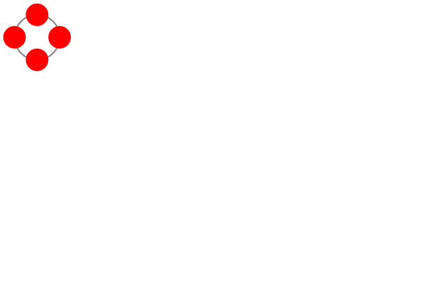
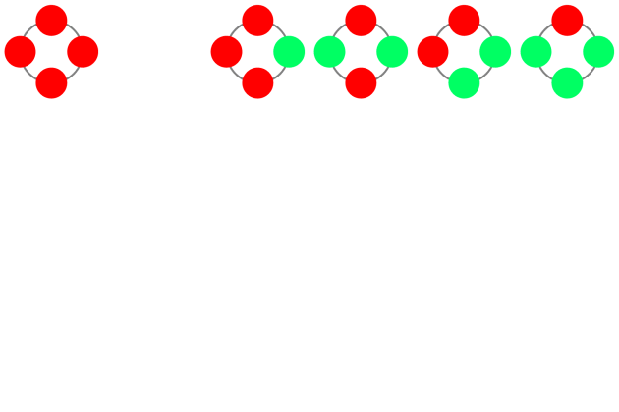
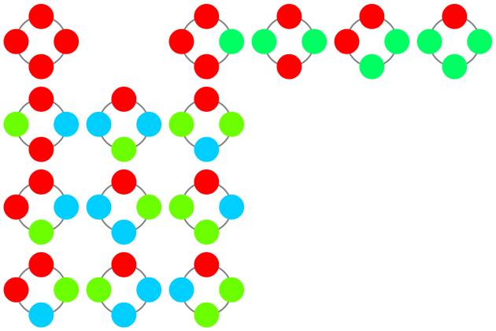
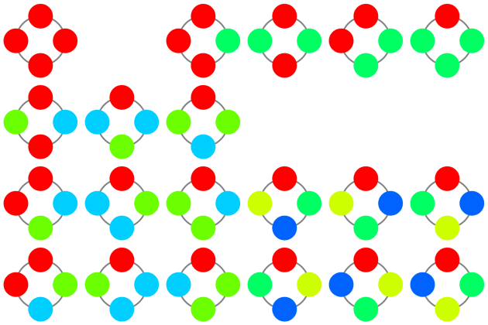
3.11.3 Kleuren van een vierkant
→ aantal diverse manieren
om de 4 hoekpunten met m
kleuren te labelen, waarbij
elke kleur minstens éénmaal
gebruikt wordt:
bevestiging:

Slide 27
3.11.3 Kleuren van een vierkant
In een tweede oplossing van het probleem worden behalve rotaties ook spiegelingen beschouwd:
gecombineerd met de 2 rotaties over ±90° levert dit telkens een omwisseling van één koppel hoekpunten op
gecombineerd met de overige 2 rotaties, telkens een omwisseling van twee koppels hoekpunten
→ cykelindex: ⅛(1×①⁴ + 2×①²②¹ + ¹3×②² + 2×④¹)
→ aantal diverse manieren om de 4 hoekpunten met maximaal m kleuren te labelen:
⅛(m⁴+2m³+3m²+2m)
of respectievelijk (1,6,21,55) voor m=1..4

Slide 28
3.11.3 Kleuren van een vierkant
→ aantal diverse manieren
om de 4 hoekpunten met m
kleuren te labelen, waarbij
elke kleur minstens éénmaal
gebruikt wordt:
verklaring: door de bijkomende mogelijkheid tot
spiegeling kan elk van de zes volgende koppels
met elkaar geïdentificeerd worden

Slide 29
3.11.3 Kleuren van een vierkant
algemeen, stel:
#_{r} = aantal diverse kleuren, rekening houdend
met enkel rotaties
#_{rs} = aantal diverse kleuren, rekening houdend
met zowel rotaties als spiegelingen
→ ½#_{r} ≤ #_{rs} ≤ #_{r}
→ (#_{r} - #_{rs}) chirale koppels (configuraties die
elkaars spiegelbeeld zijn)
→ (2#_{rs} - #_{r}) configuraties zijn het
spiegelbeeld van zichzelf

Slide 30

3.11.3 Kleuren van een vierkant
om meer gedetailleerde informatie uit de cykelindex te bekomen, kan men elke variabele ①, ②, ③, … vervangen door een som van de corresponderende machten (1, 2, 3, …) van mn andere variabelen, bijvoorbeeld R en G,
↓
¼((R+G)⁴+(R²+G²)²+2(R⁴+G⁴)) = R⁴+G⁴+R³G¹+R¹G³+2R²G²
vervanging door R, G en B,
of door R, G, B en Y is eveneens relevant
de coëfficiënt van de term in R^{r}G^{g}B^{b}Y^{y}… levert het aantal diverse configuraties op waarbij de kleuren R,G,B,Y,… respectievelijk r,g,b,y,… keer gebruikt worden
zo zijn er hier precies 2 configuraties
waarbij 2 kleuren elk 2 maal voorkomen
enkel rotaties, geen spiegelingen
[ ]

Slide 31
3.11.3 Kleuren van een vierkant
indien men behalve met rotaties ook met spiegelingen rekening houdt, dan kan het aantal configuraties, waarbij 2 kleuren elk 2 maal gebruikt worden, achterhaald worden via de coëfficiënt van R²G² in
⅛((R+G)⁴ + 2(R+G)²(R²+G²) + 3(R²+G²)² + 2(R⁴+G⁴))
= ⅛(… + 6R²G² + 2×2R²G² + 3×2R²G² + …)
= … + 2R²G² + …
→ de 2 configuraties, ,die overbleven na het toepassen van rotaties, kunnen ook door een bijkomende spiegeling niet op elkaar afgebeeld worden, maar zijn het spiegelbeeld van zichzelf

Slide 32
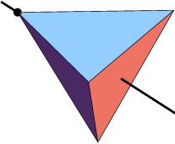
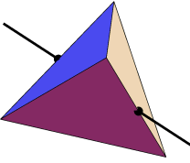
3.11.4 Kleuren van een tetraeder
ook hier worden eerst enkel rotaties beschouwd
3 types rotaties laten een niet-gelabelde tetraeder invariant, en hebben elk een specifiek permutatiegedrag op een tetraeder waarvan de facetten wel gelabeld zijn:
1 eenheidspermutatie
8 rotaties, over ±120°, rond een as door een hoekpunt en loodrecht op het overstaand facet, veroorzaken een facettencykel met lengte 3
3 rotaties, over 180°, rond as door de middens van 2 overstaande ribben, wisselen twee koppels facetten om
→ cykelindex: (1×①⁴ + 8×①¹③¹ + 3×②²)/12

Slide 33
3.11.4 Kleuren van een tetraeder
→ aantal diverse manieren om de 4 facetten met maximaal m kleuren te labelen: (m⁴+11m²)/12 of respectievelijk (1,5,15,36) voor m=1..4
→ aantal diverse manieren om de 4 facetten met m kleuren te labelen, waarbij elke kleur minstens éénmaal gebruikt wordt:

Slide 34
3.11.4 Kleuren van een tetraeder
het aantal configuraties waarbij 2 kleuren elk 2 maal gebruikt worden: coëfficiënt van R²G² in
((R+G)⁴ + 8(R+G)(R³+G³) + 3(R²+G²)²)/12
= (… + 6R²G² + 3×2R²G² + …)/12
= … + R²G² + …
→ één enkele configuratie waarbij 2 kleuren elk 2 maal voorkomen

Slide 35
3.11.4 Kleuren van een tetraeder
In de tweede oplossing van het probleem worden behalve rotaties ook spiegelingen (t.o.v. een vlak door een ribbe en loodrecht op het midden van de andere ribbe) beschouwd
deze leveren 12 aanvullende permutaties op:
6 ervan wisselen telkens één koppel facetten om
de overige 6 veroorzaken een facettencykel met lengte 4
→ cykelindex:
(1×①⁴ + 6×①²②¹ + 8×①¹③¹ + 3×②² + 6×④¹)/24
→ aantal diverse manieren om de 4 facetten met maximaal m kleuren te labelen:
(m⁴+6m³+11m²+6m)/24
of respectievelijk (1,5,15,35) voor m=1..4

Slide 36
3.11.4 Kleuren van een tetraeder
→ aantal diverse manieren om de 4 facetten met m kleuren te labelen, waarbij elke kleur minstens éénmaal gebruikt wordt:
de 2 verschillende configuraties met 4 diverse kleuren, die overbleven na het toepassen van rotaties, zijn elkaars spiegelbeeld

Slide 37
3.11.4 Kleuren van een tetraeder
het aantal configuraties waarbij 2 kleuren elk 2 maal gebruikt worden: coëfficiënt van R²G² in
((R+G)⁴ + 6(R+G)²(R²+G²) + 8(R+G)(R³+G³)
+ 3(R²+G²)² + 6(R⁴+G⁴))/24
= (… + 6R²G² + 6×2R²G² + 3×2R²G² + …)/24
= … + R²G² + …
→ bevestiging van het uniek zijn van de configuratie waarbij 2 kleuren elk 2 maal voorkomen

Slide 38
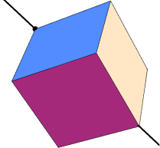
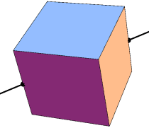
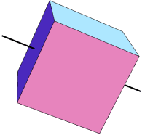
3.11.5 Kleuren van kubusvlakken
opnieuw worden eerst enkel rotaties beschouwd:
1 eenheidspermutatie
8 rotaties, over 120°, rond een as door het centrum en een hoekpunt → 2 facettencykels met lengte 3
6 rotaties, over 180°, rond een as door de middens van overstaande ribben → 3 facettencykels met lengte 2
6 rotaties, over ±90°, rond een as door de middens van overstaande facetten → een facettencykel met lengte 4
3 rotaties, over 180°, rond dezelfde as → wisselen twee koppels facetten om

Slide 39
3.11.5 Kleuren van kubusvlakken
→ cykelindex: (1×①⁶ + 3×①²②² + 6×②³ + 6×①²④¹
+ 8×③²)/24
→ aantal manieren om de facetten met maximaal m kleuren te labelen: (m⁶+3m⁴+12m³+8m²)/24 of respectievelijk (1,10,57,240,800,2226), m=1..6
→ aantal diverse manieren om de facetten met m kleuren te labelen, waarbij elke kleur minstens éénmaal gebruikt wordt:

Slide 40
3.11.5 Kleuren van kubusvlakken
het aantal configuraties waarbij 2 kleuren elk 3 maal gebruikt worden: coëfficiënt van R³G³ in
((R+G)⁶ + 3(R+G)²(R²+G²)² + 6(R²+G²)³
+ 6(R+G)²(R⁴+G⁴) + 8(R³+G³)²)/24
= (… + 20R³G³ + 3×2×2R³G³ + 8×2R³G³ + …)/24
= … + 2R³G³ + …
→ twee configuraties
het aantal configuraties waarbij 3 kleuren elk 2 maal gebruikt worden: coëfficiënt van R²G²B² in
((R+G+B)⁶ + 3(R+G+B)²(R²+G²+B²)² + 6(R²+G²+B²)³
+ 6(R+G+B)²(R⁴+G⁴+B⁴) + 8(R³+G³+B³)²)/24
= (… + 90R²G²B² + 3×3×2R²G²B² + 6×6R²G²B² + …)/24
= … + 6R²G²B² + …
→ zes configuraties

Slide 41
3.11.5 Kleuren van kubusvlakken
indien ook spiegelingen toegelaten worden, verdubbelt het aantal permutaties, en wordt de cykelindex (cfr.oefeningensessies):
(1×①⁶ + 3×①⁴②¹ + ³9×①²②² + ⁶7×②³ + 6×①²④¹
+ 6×②¹④¹ + 8×③² + 8×⑥¹)/48
→ aantal manieren om de zes facetten met maximaal m kleuren te labelen:
(m⁶+3m⁵+9m⁴+13m³+14m²+8m)/48
of respectievelijk (1,10,56,220,680,1771) voor m=1..6

Slide 42
3.11.5 Kleuren van kubusvlakken
→ aantal diverse manieren om de zes facetten met m kleuren te labelen, waarbij elke kleur minstens éénmaal gebruikt wordt:
er zijn bijgevolg 30 manieren om een klassieke dobbelsteen te nummeren: 15 koppels die elkaars spiegelbeeld zijn

Slide 43
3.11.5 Kleuren van kubusvlakken
het aantal configuraties waarbij 2 kleuren elk 3 maal gebruikt worden: coëfficiënt van R³G³ in
((R+G)⁶ + 3(R+G)⁴(R²+G²) + 9(R+G)²(R²+G²)²
+ 7(R²+G²)³ + 6(R+G)²(R⁴+G⁴)
+ 6(R²+G²)(R⁴+G⁴) + 8(R³+G³)² + 8(R⁶+G⁶))/48
= (… + 20R³G³ + 3×2×4R³G³ + 9×2×2R³G³
+ 8×2R³G³ + …)/48
= … + 2R³G³ + …
→ twee configuraties: het toelaten van spiegelingen heeft geen reductie van het aantal veroorzaakt, de configuraties zijn het spiegelbeeld van zichzelf

Slide 44
3.11.5 Kleuren van kubusvlakken
het aantal configuraties waarbij 3 kleuren elk 2 maal gebruikt worden: coëfficiënt van R²G²B² in
((R+G+B)⁶ + 3(R+G+B)⁴(R²+G²+B²)
+ 9(R+G+B)²(R²+G²+B²)² + 7(R²+G²+B²)³
+ 6(R+G+B)²(R⁴+G⁴+B⁴) + 6(R²+G²+B²)(R⁴+G⁴+B⁴)
+ 8(R³+G³+B³)² + 8(R⁶+G⁶+B⁶))/48
= (… + 90R²G²B² + 3×3×6R²G²B²
+ 9×3×2R²G²B² + 7×6R²G²B² + …)/48
= … + 5R²G²B² + …
→ vijf configuraties: van de zes configuraties die overblijven, indien men enkel rotaties beschouwt, blijken er twee elkaars spiegelbeeld en vier het spiegelbeeld van zichzelf

